Slide 1
Новый пищевой продукт- полноценный заменитель традиционной пищи
Вуз: Ивановский Государственный Университет
Тип разработки : заказной проект

Slide 2



Какое решение предлагаем
Для широкой платежеспособной целевой аудитории, обладающей ограниченным количеством времени на принятие пищи (офисные работники, студенты, бизнес-сообщество и др.).
Наше решение – MVP-продукт, в который будут входить вкусные, полезные и натуральные ингредиенты (с различными добавками) в формате ланч-бокса, разработанный с учетом актуальных запросов потребителей и заказчика (ООО «Роял Кейк»).
Продукт будет обеспечивать быстрый и сбалансированный по всем питательным веществам приём пищи, приближенный к идеальному обеду и соответствующий рекомендациям диетологов, который удобен для употребления «на ходу», и в отличие от зарубежных аналогов:
Soylent (фокусируется на производстве протеиновых коктейлей и батончиков),
Mana(производят продукт, представленный в виде порошков с разными вкусами)
Food Pill(лекарственная форма представления продукта),
который будет иметь ряд преимуществ:
основываться на цельнозерновых и пророщенных злаках, сушёных фруктах и ягодах, орехах;
не будет содержать в своём составе вредных компонентов и консервантов;
получение гастрономического и эстетического удовлетворения потребителей;
полезен, вкусен и сбалансирован по калорийности, энергетической ценности и витаминам.

Slide 3

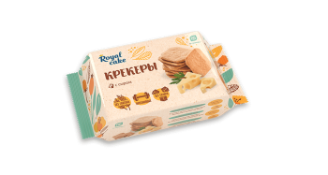
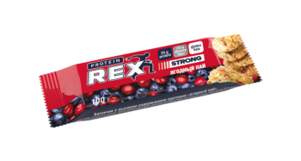


Цель к концу интенсива
Чего вы собираетесь достигнуть к концу интенсива?
Целью нашего участия в интенсиве является создание нового пищевого продукта (MVP), полноценного заменителя традиционной пищи, удобного и доступного для потребления «на ходу», а также он будет обеспечивать организм необходимыми питательными веществами, которым будет пользоваться широкая платежеспособная целевая аудитория, обладающая ограниченным количеством времени на принятие пищи.
Цель участия в Хакатоне: в сжатые сроки качественно и продуктивно поработать внутри команды демо-версию или mvp проектного продукта с учетом требований заказчика(OOO «Роял Кейк»).
К концу Хакатона мы сможем:
Научиться правильно разрабатывать MVP, полноценного заменителя традиционной пищи.
Получить консультации от экспертов по направлению проекта, с помощью которых подготовить первый прототип будущего решения для нашей целевой аудитории.
Выявить преимущества и недостатки проектного решения с целью дальнейшего совершенствования продукта.

Slide 4

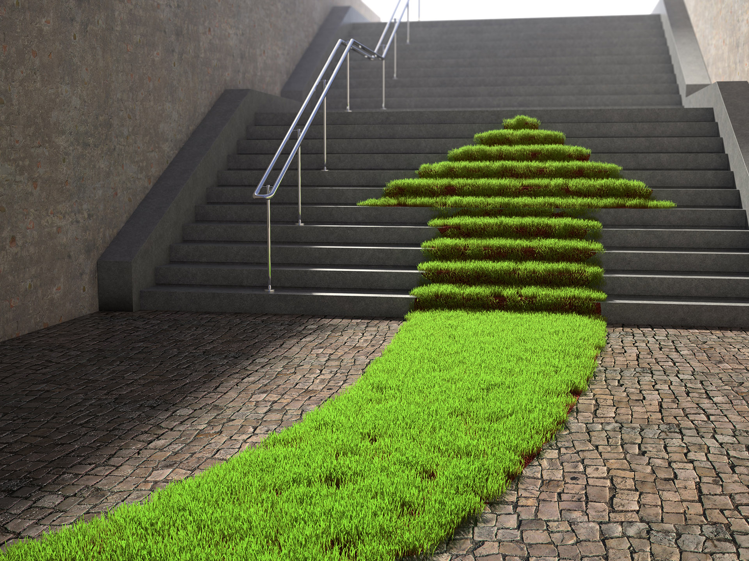
Как возникает и будет решаться проблема?
AS IS:
Опишите по шагам, как возникает проблема у пользователя, для которого вы создаёте решение.
-Отсутствие знаний, умений, навыков и мотивации в области правильного питания.
-Многие люди не успевают полноценно пообедать во время учебы или на работе.
-В столовой и постаматах нет максимально сбалансированного, питательного и быстрого перекуса.
-Отсутствие оптимальных условий для хранения и приготовления пищи.
TO BE (USM):
Опишите, какие шаги будет проходить пользователь, решая свою проблему, когда вообще решение появится.
-Осознание проблемы и потребности правильного питания в целях обеспечения ЗОЖ.
-Поиск альтернативы полноценного заменителя традиционной пищи, который будет вкусен, сытен и питателен, потребление которого не займет много времени.
-Выбор оптимально сбалансированного по КБЖУ продукта

Slide 5
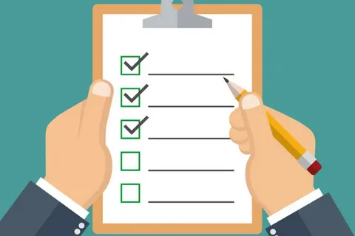

План работы на Хакатоне
Нашей команде необходимо выполнить следующие задачи:
Проводим SWOT-анализ существующих аналогов
Разрабатываем концепцию нашего MVP продукта
Наработка и отбор вариантов состава продукта и его рецептуры
Расчет ингредиентов по нормам КБЖУ
Получить оценку модели MVP продукта согласно интересов и возможностей заказчика
6. Разработать вариант компактной, экологичной и экономной упаковки
А также:
Посетить мастер-класс по планированию прототипирования и созданию бэклога задач
Организовать коллективную самостоятельную работу команды по материалам с мастер-класса
Проработать систему мотивации для участников команды
Разработать план работы с экспертом и перечень вопросов к нему

